Slide 1
DESIGN INTERIOR IV
PERENCANAAN INTERIOR public space
DOSEN : SAKUNDRIA SATYA MURTI WARDHANA SSn. MDes, HDII

Slide 2
week 1

Slide 3
Desain interior public space
PUBLIC SPACE DESIGN
Merencanakan sebuah perencanaan design interior yang ditujukan untuk pengguna umum (bukan per - individu).
Banyak memperhatikan kebutuhan secara umum, baik yang sifatnya keinginan maupun bersifat kesukaan, dari warna, bentuk, dan fungsi.
Design banyak memperhatikan daya tarik untuk khalayak umum, dan lebih memberi kesan mengundang .

Slide 4
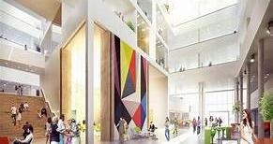
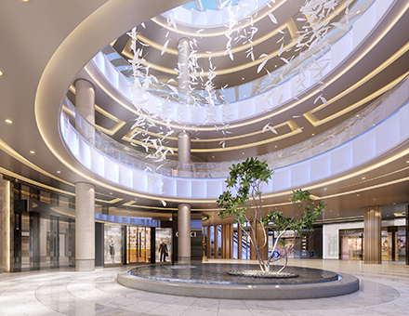
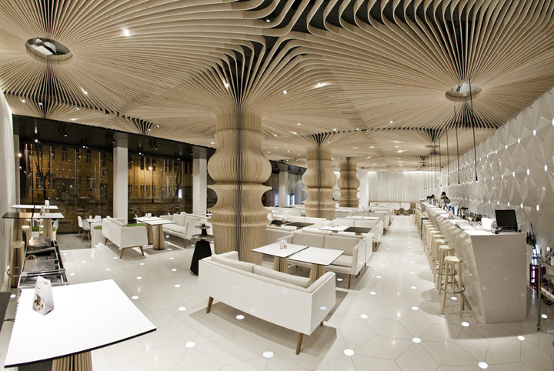
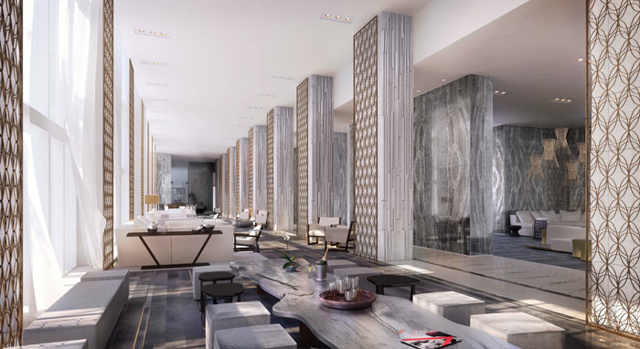
Public space design

